Slide 1
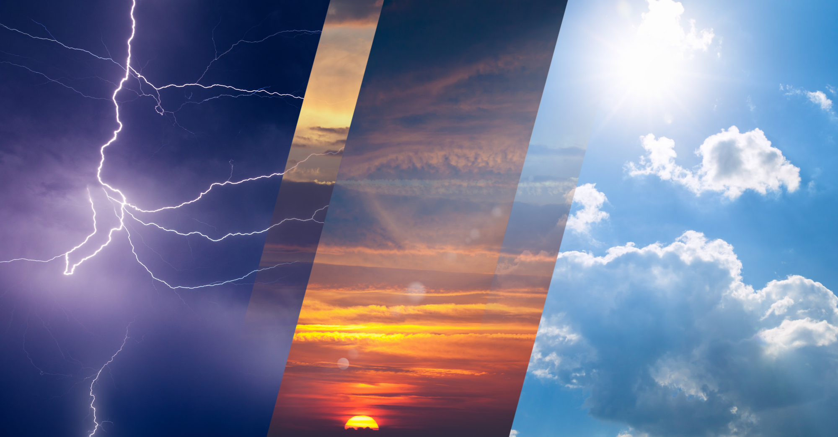
Aeráid na hÉireann

Slide 2
Cad atá ar eolas agat faoi chúrsaí aeráide?
Cad is aeráid ann?
1
Cad é an difríocht idir aeráid agus aimsir?
2
Cén cineál aeráide atá in Éirinn?
3
Cén fáth a dtiteann an oiread sin báistí in Éirinn?
4

Slide 3
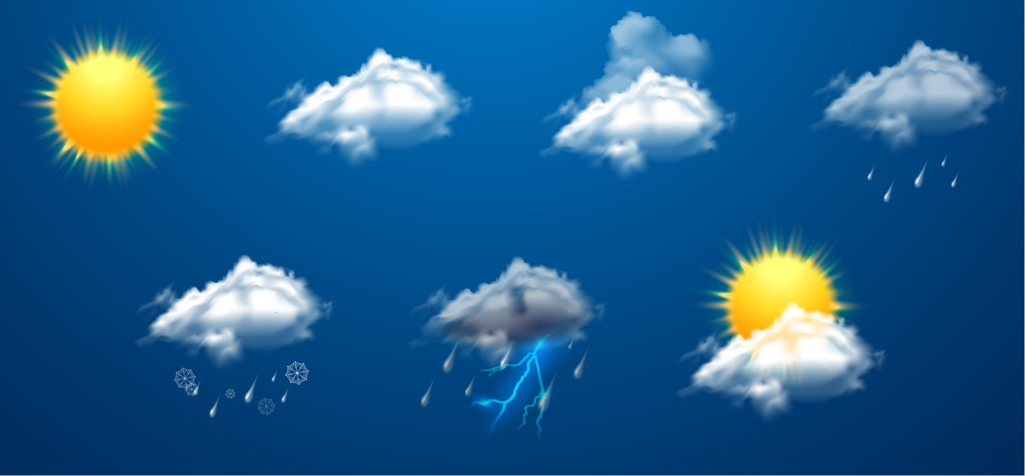
Aeráid a thugtar ar an ngnáthchineál aimsire a bhaineann le réigiún thar thréimhse fhada ama.
Ní hionann aeráid agus aimsir. Baineann aimsir le staid an atmaisféir in áit ar leith ag am ar leith. Athraíonn an aimsir go minic. Is éard atá i gceist le haeráid, áfach, ná na patrúin fhadtréimhseacha a bhaineann le réigiún.
?
Conas a dhéanfá cur síos ar aeráid na hÉireann?

Slide 4
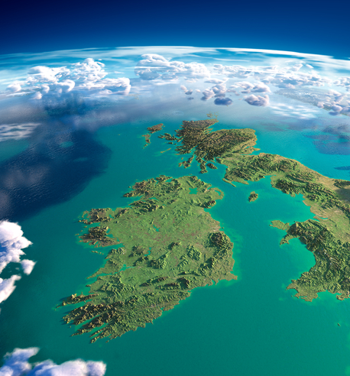
Ní minic a bhíonn sé róthe ná rófhuar in Éirinn, is cuma cén séasúr atá ann. Bíonn an samhradh fionnuar agus bíonn an geimhreadh cineálta ann. Deirtear, mar sin, gur aeráid mheasartha atá in Éirinn.
Aeráid thais atá in Éirinn freisin. Is annamh a fhaighimid tréimhsí fada d’aimsir thirim nó de thriomach. Is beag mí sa bhliain nach dtiteann báisteach nó sneachta.
Aeráid athraitheach atá in aeráid na hÉireann chomh maith. Is é sin le rá go n-athraíonn an aimsir go minic in Éirinn i gcomparáid le go leor áiteanna eile ar domhan. Is minic a athraíonn an aimsir in Éirinn ó mhí go mí, ó sheachtain go seachtain, ó lá go lá agus san aon lá amháin fiú. (Nóta: is í an aimsir a bhíonn ag athrú seachas an aeráid.)
?
Cén fáth a bhfuil an cineál sin aeráide in Éirinn? Céard iad na rudaí a mbíonn tionchar acu ar an aeráid, meas tú?

Slide 5
1. An Domhanleithead
Téann línte domhanleithid timpeall an domhain, mar atá le feiceáil ar an gcruinneog seo thíos. Léiríonn siad cé chomh fada ó thuaidh nó ó dheas den mheánchiorcal is atá áit. Timpeall lár an domhain a théann an meánchiorcal agus is é 0° an domhanleithead a bhaineann leis. Bíonn tionchar ag an domhanleithead a bhaineann le háit ar an gcineál aeráide atá ann.
An Pol Thuaidh
Soilsíonn gathanna na gréine go díreach ar na ceantair sin ar domhan atá gar don mheánchiorcal. Bíonn aimsir an-te i gcuid mhaith de na ceantair sin, mar sin.
90°T
60°T
Is ar fiar a shoilsíonn gathanna na gréine ar an domhan i gceantair atá amach ón meánchiorcal. Spréann an méid céanna fuinnimh thar achar níos mó agus fágann sé sin go mbíonn na gathanna níos laige, is nach mbíonn an teas céanna iontu. Mar sin, dá fhad ón meánchiorcal is atá áit, is ea is fionnuaire an aeráid a bheidh ann.
30°T
0°
An meánchiorcal
30°D
60°D
90°D
An Pol Theas
Tá Éire thart ar 53° taobh ó thuaidh den mheánchiorcal. Dá bharr sin, ní bhíonn sé chomh te in Éirinn is a bhíonn in áiteanna atá níos gaire don mheánchiorcal. Ní bhíonn sé chomh fuar in Éirinn is a bhíonn in áiteanna atá gar do na poil ach an oiread.
An cuimhin leat cad is domhanleithead ann?
Cén fáth, meas tú?

Slide 6
2. Síobadh Mór an Atlantaigh Thuaidh
Sruth leathan d’uisce te is ea Síobadh Mór an Atlantaigh Thuaidh a ghluaiseann ó Mheicsiceo thar chósta thiar na hEorpa. Ardaíonn sé teocht na farraige amach ó chósta na hÉireann.
Déanann Síobadh Mór an Atlantaigh Thuaidh an ghaoth atá ag dul i dtreo chósta na hÉireann a théamh chomh maith. Dá bharr sin tá aeráid níos boige in Éirinn ná mar atá in áiteanna eile a bhfuil an domhanleithead céanna ag baint leo agus ní bhíonn leac oighir sna cuanta sa gheimhreadh.
An cuimhin leat cad atá i gceist le Síobadh Mór an Atlantaigh Thuaidh?

Slide 7
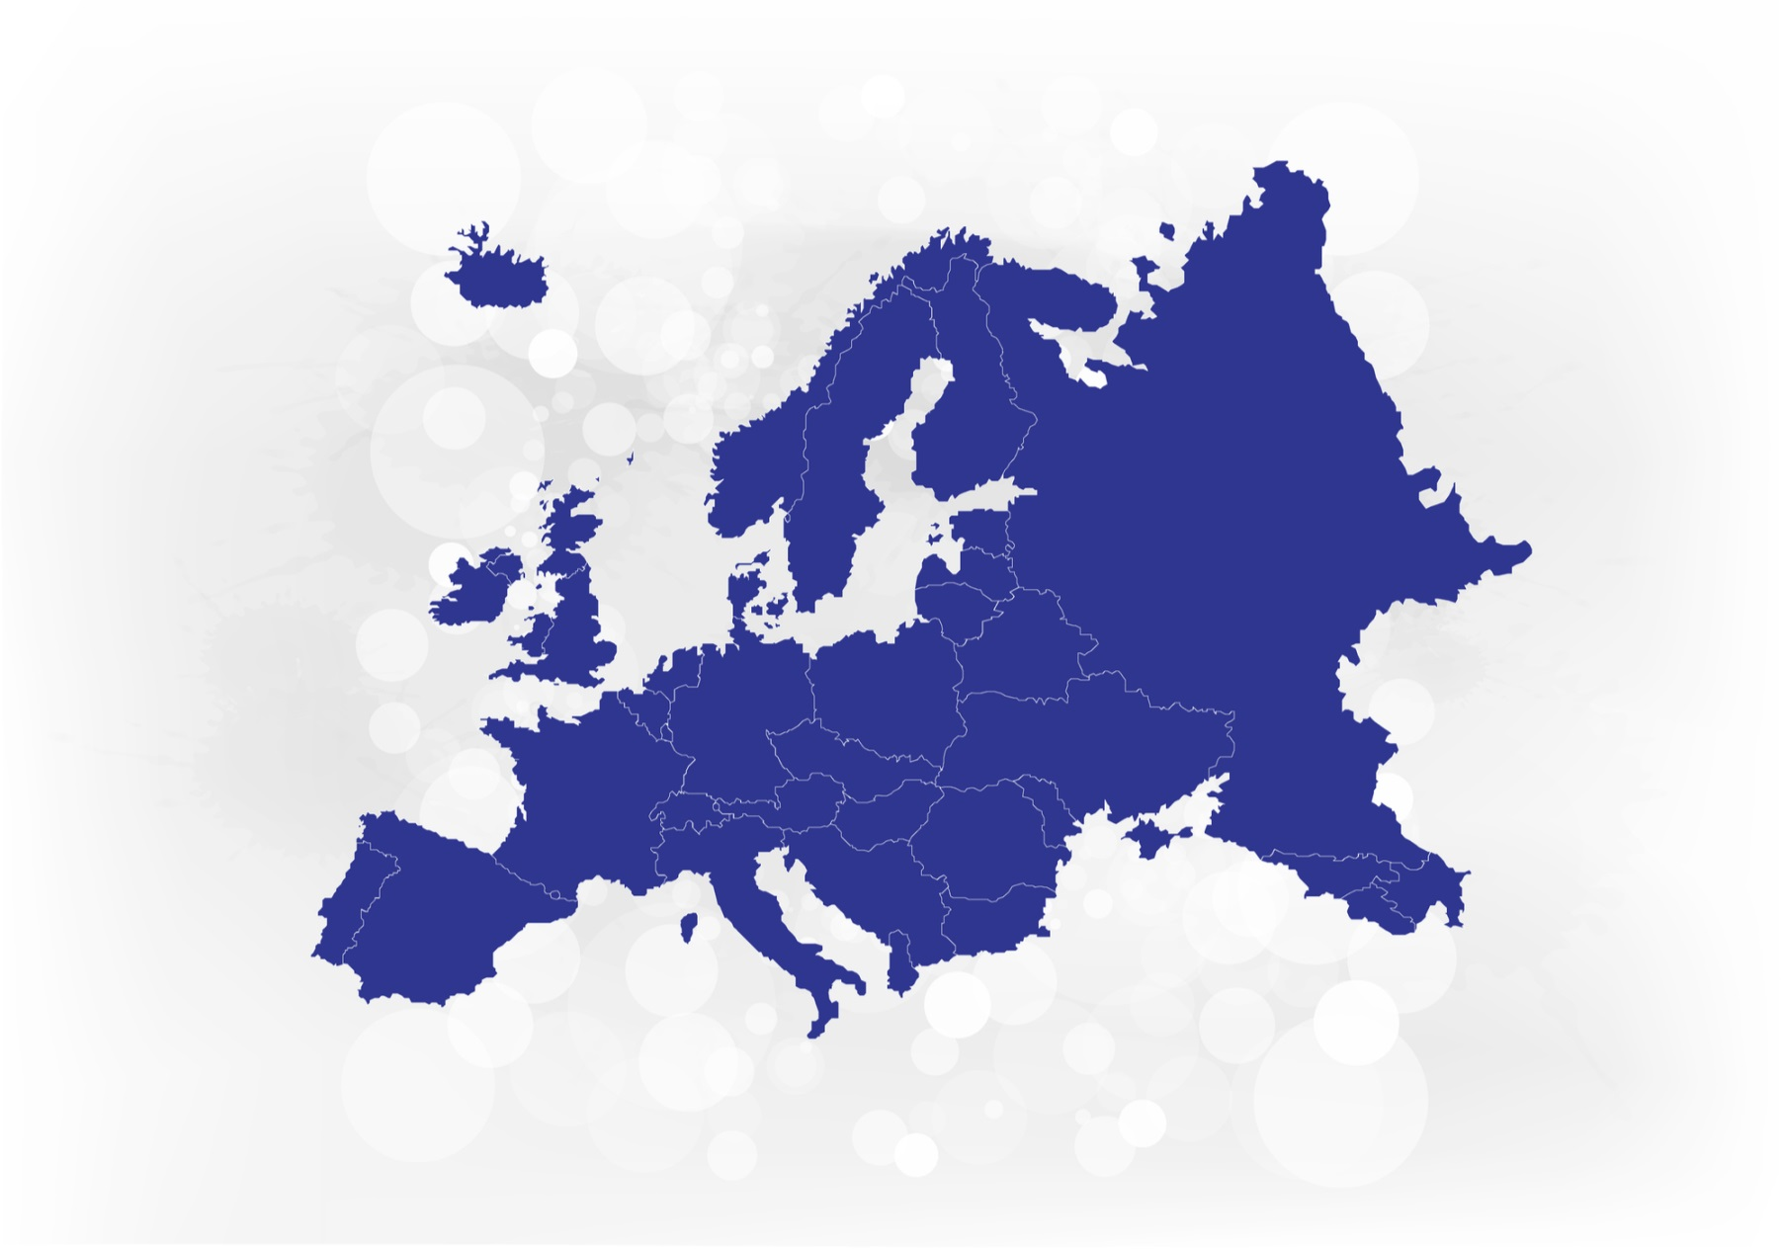
An ghnáthghaoth a thugtar ar an ngaoth is coitianta i gceantar nó i réigiún faoi leith. Is í an ghaoth aniar aneas an ghnáthghaoth in Éirinn. Bíonn tionchar ag an ngnáthghaoth ar theocht agus ar fhrasaíocht an cheantair lena mbaineann sí. Cliceáil na ciorcail dhearga le heolas a fháil ar na gaotha éagsúla.
3. An Ghnáthghaoth
Tagann an ghaoth aduaidh ón bPol Thuaidh. Bíonn sí tirim de ghnáth agus tugann sí aimsir fhuar léi.
An ghaoth aduaidh
Séideann an ghaoth anoir isteach ó mhór-roinn na hEorpa. Mar gheall air sin bíonn sí te sa samhradh agus fuar sa gheimhreadh. Bíonn sí tirim de ghnáth mar go séideann sí os cionn talún seachas os cionn na farraige.
An ghaoth anoir
An ghaoth aniar aneas
An ghaoth aneas
Tagann an ghaoth aniar aneas isteach ón Aigéan Atlantach. Séideann sí thar réimsí móra farraige agus tugann sí neart fearthainne léi. Tá an ghaoth seo ar cheann de na cúiseanna a bhfuil aeráid mheasartha in Éirinn.
Tagann an ghaoth aneas ó dhomhanleithid níos ísle (níos gaire don mheánchiorcal) Mar sin is gaoth the í.

Slide 8
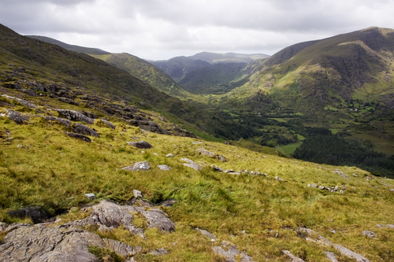
4. An Airde
Is éard a chiallaíonn airde ná cé chomh hard is atá áit os cionn leibhéal na farraige. Téann an airde i bhfeidhm ar an teocht agus ar an bhfrasaíocht in Éirinn.
Dá airde an áit, is ea is fuaire a bheidh an aimsir ann. Mar sin, bíonn na ceantair shléibhe ar chósta na hÉireann níos fuaire ná mar a bhíonn ísealchríoch lár na tíre.
Maidir leis an bhfrasaíocht, tagann an ghaoth aniar aneas isteach thar an Aigéan Atlantach. Mar gheall air sin, bíonn sí tais agus í ag teacht i dtreo na hÉireann. Ardaíonn an t-aer nuair a shroicheann sé na sléibhte ar chósta an iarthair. Ansin éiríonn an t-aer níos fuaire agus comhdhlúthaíonn sé, ag cruthú scamall agus báistí. Is é sin an chúis a dtiteann i bhfad níos mó báistí ar an gcósta thiar ná mar a thiteann ar an gcósta thoir.
?
?
?
An dtiteann mórán báistí i do cheantar féin i gcomparáid le háiteanna eile in Éirinn? Cén fáth?
Cé na réigiúin is tirime in Éirinn?
Cé na réigiúin is fliche in Éirinn?

Slide 9
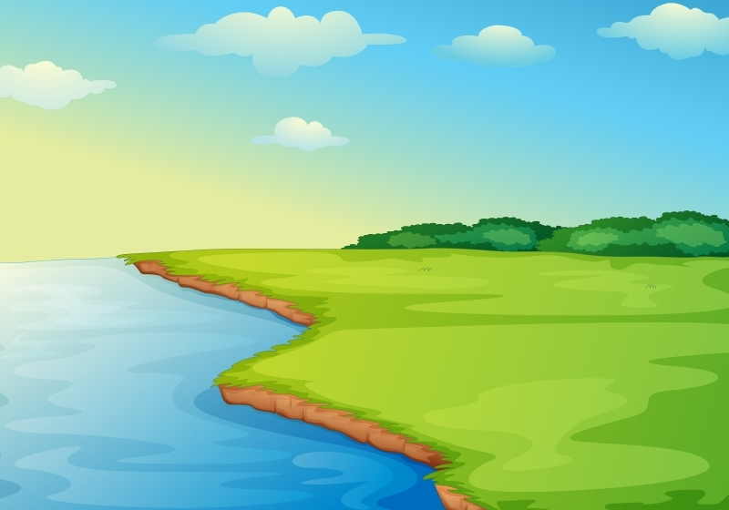
5. Fad ón bhFarraige
Rud eile a mbíonn tionchar aige ar an aeráid ná cé chomh fada ón bhfarraige is atá an áit. Bíonn difear idir an aeráid sna ceantair atá istigh faoin tír agus an aeráid sna ceantair cois farraige. Is é an chúis atá leis sin ná go dtagann athrú ar theocht na talún níos tapúla ná mar a thagann athrú ar theocht na farraige. Nuair a thagann ardú ar an teocht sa samhradh, mar sin, tagann ardú níos suntasaí ar an teocht istigh faoin tír ná mar a thagann ar an teocht sna ceantair cois farraige. Sa gheimhreadh, cailleann an fharraige teas go mall agus fanann an teocht measartha ard sna ceantair cois farraige i gcomparáid leis na ceantair istigh faoin tír.

Slide 10
Fad ón bhFarraige
Féach na léarscáileanna thíos. Tugann siad léiriú ar an teocht in Éirinn i mí na Nollag agus mí an Mheithimh. Isiteirmeacha a thugtar ar na línte atá le feiceáil ar na léarscáileanna sin. Úsáidtear isiteirmeacha ar léarscáil chun na háiteanna a mbíonn an teocht chéanna iontu a nascadh lena chéile. Léiríonn siad an tionchar a bhíonn ag an bhfarraige ar an aeráid cois farraige.
Isiteirmeacha le haghaidh mhí na Nollag
Isiteirmeacha le haghaidh mhí an Mheithimh
?
?
?
?
?
?
Cé na réigiúin is fuaire in Éirinn i mí an Mheithimh?
Cé na réigiúin is fuaire in Éirinn i mí na Nollag?
Cén mheánteocht a bhíonn san áit a bhfuil tú i do chónaí i mí na Nollag?
Cén mheánteocht a bhíonn san áit a bhfuil tú i do chónaí i mí an Mheithimh?
Cé na réigiúin is teo in Éirinn i mí na Nollag?
Cé na réigiúin is teo in Éirinn i mí an Mheithimh?

Slide 11
Tráth na gCeist
Tráth na gCeist

Slide 12
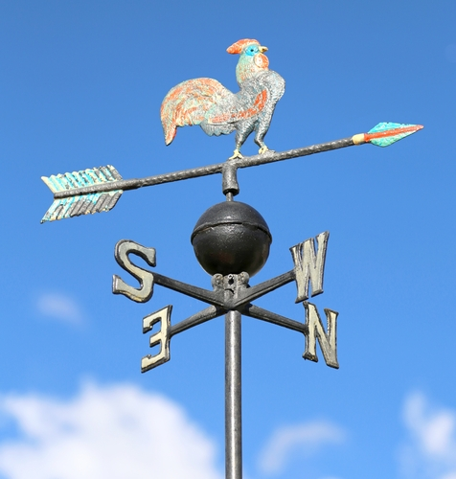
Fíor nó Bréagach?
Is í an ghaoth aduaidh
an ghnáthghaoth in Éirinn.
Bréagach
Is í an ghaoth aniar aneas an ghnáthghaoth in Éirinn.

Slide 13
Fíor nó Bréagach?
Bíonn aimsir an-te i gceantair atá gar don mheánchiorcal.
Fíor!
Soilsíonn gathanna na gréine go díreach ar na ceantair sin ar domhan atá gar don mheánchiorcal. Mar sin, bíonn aimsir an-te i gcuid mhaith de na ceantair sin.
An meánchiorcal

Slide 14
Fíor nó Bréagach?
Aeráid mheasartha atá in Éirinn.
Fíor!
Bíonn an samhradh fionnuar agus bíonn an geimhreadh cineálta ann.

Slide 15
Fíor nó Bréagach?
Tagann athrú ar theocht na farraige níos tapúla ná mar a thagann athrú ar theocht na talún.
Bréagach
Tagann athrú ar theocht na talún níos tapúla ná mar a thagann athrú ar theocht na farraige.

Slide 16
Fíor nó Bréagach?
Dá airde an áit, is ea is teo a bheidh an aimsir ann.
Bréagach!
Dá airde an áit, is ea is fuaire a bheidh an aimsir ann.

Slide 17
Fíor nó Bréagach?
Titeann níos mó báistí ar chósta thiar na hÉireann ná mar a thiteann ar chósta thoir na hÉireann.
Fíor!

Slide 18
Fíor nó Bréagach?
Bréagach
Is thar chósta thiar na hEorpa a ghluaiseann Síobadh Mór an Atlantaigh Thuaidh.
Gluaiseann Síobadh Mór an Atlantaigh Thuaidh ó Mheicsiceo thar chósta thoir na hEorpa.

Slide 19
Tuilleadh eolais:
https://www.met.ie/ga/education/school-resources
https://www.fbd.ie/CreativeContentHub/how-to-read-a-weather-map/desktop/

Slide 20
Ealaín: Christine Warner
Íomhánna eile: Shutterstock
Rinneadh gach iarracht teacht ar úinéir an chóipchirt i gcás na n‑íomhánna atá ar na sleamhnáin seo. Má rinneadh faillí ar aon bhealach ó thaobh cóipchirt de ba cheart d’úinéir an chóipchirt teagmháil a dhéanamh leis na foilsitheoirí. Beidh na foilsitheoirí lántoilteanach socruithe cuí a dhéanamh leis.
© Foras na Gaeilge, 2020
An Gúm, Foras na Gaeilge, 63-66 Sráid Amiens, Baile Átha Cliath 1

